Slide 1
,,Jest coś co śmierci się opiera, to pamięć -ona nie umiera”.

Slide 2
Jak co roku w listopadzie , miesiącu pamięci i modlitwy za zmarłych, uczniowie naszej szkoły odwiedzili groby nieżyjących dyrektorów naszej szczyrzyckiej szkoły , nauczycieli, ludzi szczególnie zasłużonych dla naszego środowiska lokalnego.

Slide 3
Uczniowie przy pomniku Ofiar II wojny światowej oddali hołd poległym Szczyrzycanom i innym z okolicznych miejscowości, poległym za Ojczyznę, żołnierzom AK , oficerom WP. Odwiedzili groby żołnierzy austriackich i rosyjskich spoczywających z dala od swojej Ojczyzny, którzy polegli w okresie I wojny światowej.

Slide 4
Wraz z nauczycielami dzieci klas 1-3 odwiedziły groby śp: księży O.O. Cystersów Szczyrzyckiego Klasztoru ; ks.płk Antoniego Matejkiewicza-współzałożyciela Związku Szczyrzycan, założyciela orkiestry parafialnej i zespołu regionalnego Szczyrzycanie, inicjatora budowy szkoły 7-letniej.

Slide 5
Grób Śp. Emilii Sordyl-nauczycielki i dyrektorki szkoły, Śp. Tomasza Falla-organmistrza, Śp. Marii Fall –dyrektor szkoły

Slide 6
Grób Śp. Władysława Gębika-współzałożyciela Związku Szczyrzycan i zespołu regionalnego Szczyrzycanie, pisarza, działacza na Warmii ; Śp. Marii i Stanisława Czachura-małżeństwo nauczycieli, dyrektora szkoły w Szczyrzycu, inicjatora budowy nowej szkoły podstawowej, współzałożyciela szkoły zawodowej rolniczej

Slide 7
Grób Śp. Rozalii Hans-długoletniej dyrektor przedszkola w Szczyrzycu, Śp. Zofii Kolarczyk –dyrektor szkoły w Szczyrzycu

Slide 8
Groby zmarłych nauczycieli: Śp. Anieli i Stanisława Kołodziejów Śp. Walerii i Ignacego Cudka Śp. Marii Węgrzyn

Slide 9
Śp. Zofii Szuster-nauczycielki klas młodszych; Śp. Józefa Foszczyńskiego-nauczyciela muzyki ludowej

Slide 10
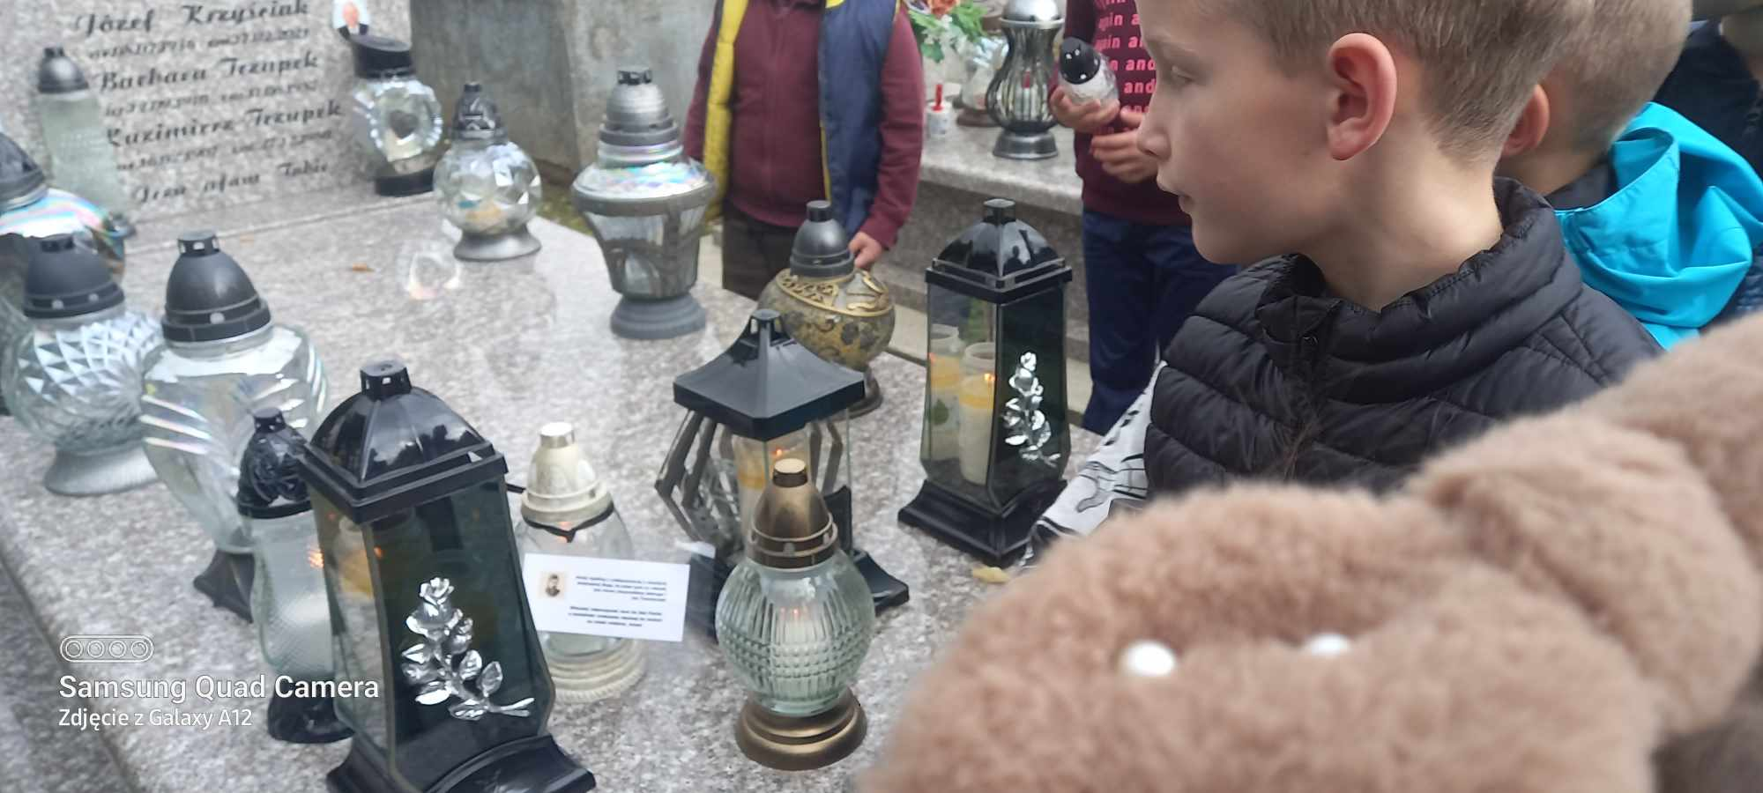
Śp. Marii Rymarczyk –długoletniej nauczycielki klas młodszych oraz matematyki. Śp. Józefa Krzyściaka-nauczyciela geografii

Slide 11
Znicze zostały zapalone na grobach zmarłych nauczycieli znajdujące się poza naszą miejscowością. grób śp. Urszuli Stokłosy-wieloletniej dyrektor Gimnazjum oraz szkoły podstawowej, który znajduje się w Dobrej grób śp. Piotra Mazgaja-nauczyciela pochodzącego ze Skrzydlnej. Śp. Józefa Mazurka- Góra Św. Jana

Slide 12
Jednocześnie nasza szkoła wzięła udział w akcji #Szkoła Pamięta#, choć wydarzenia wyżej opisane to coroczna, od kilkudziesięciu lat przekazywana z pokolenia na pokolenie dobra praktyka naszych uczniów i nauczycieli szczyrzyckiej szkoły podstawowej.

